Slide 1

F07 – DOM/BOM
Föreläsning 7, HT2013
Document Object Model Browser Object Model
Kurs:
1DV435 Klientbaserad Webbutveckling
Johan Leitet

Slide 2

E07 – DOM/BOM
Dagens agenda
DOM och BOM
DOM-strukturen
Navigering i noder
document
Jobba med attribut
Skapa element
Textnoder
innerHTML
Event
Timers

Slide 3







DOM och BOM
DOM
BOM
Document Object Model
Browser Object Model

Slide 4
DOM
DOM är en standardiserad "modell" av ett HTML-dokuments samtliga delar:
Bilder, formulär, tabeller, tabellrader, tabellceller o.s.v.
DOM hanterar innehållet på en webbsida, inte något som rör webbläsaren, det är BOM:ens ansvar.
Vi kommer att fokusera på DOM level 1.
(Level 2 och 3 finns också)

Slide 5
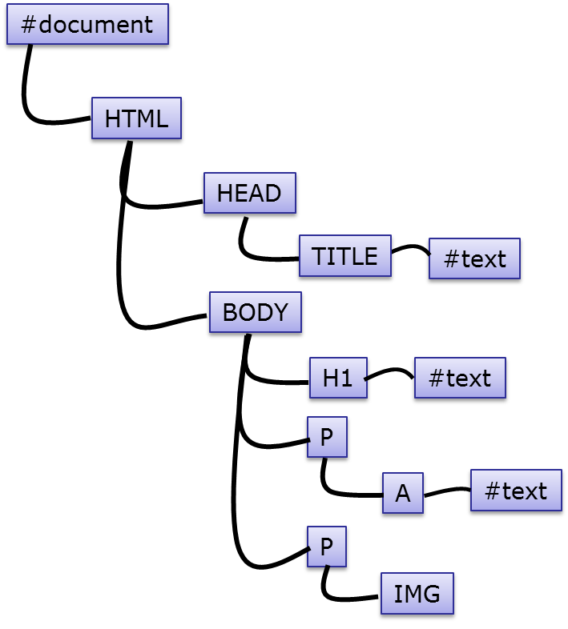
DOM-strukturen
DOM delar in sidans delar i en trädstruktur. Varje del i trädet kallas nod. Noderna har familjerelationer till varandra, siblings, child, parents.
<html>
<head>
<title>Incident report</title>
</head>
<body>
<h1>Incident report</h1>
<p><a href="#">Last report</a></p>
<p><img src="photo" alt="" /></p>
</body>
</html>
Notes:
http://www.youtube.com/watch?v=Y2Y0U-2qJMs -7:33

Slide 6
Välja ut element
För att komma åt en eller flera noder i trädet kan vi t.ex. använda dessa metoder:
document.getElementById( idvalue ) | Returnerar en referens till den nod i trädet som har det angivna ID:t.
document.getElementsByTagName(tagname) node.getElementsByTagName(tagname) | Returnerar en nodlista med noder (0 eller flera) med det angivna tagg-namnet. Listan fungerar ungefär som en array.
document.getElementsByClassName(classname) node.getElementsByClassName(classname) | Likt ovan men observera, Internet Explorer 9+ (HTML5-utökning av DOM lvl1)
Vi får refrenser till noderna direkt i DOMen. Vi får alltså inte en kopia av noderna.

Slide 7
<html>
<head>
<title>Flash / Thunder</title>
</head>
<body>
<div class="topMenu">
<ul id="mainNav">
<li><a href="#">VAT69</a></li>
<li><a href="#">Coffey</a></li>
</ul>
</div>
var node1 = document.getElementById("mainNav");
console.log(node1.nodeName); // UL
console.log(node1.nodeType); // 1
var node2 = document.getElementsByTagName("li");
console.log(node2.length); // 2
console.log(node2[0].nodeName); // LI

Slide 8
Selectors API
I nyare webbläsare kan vi hämta ut noder med CSS-selektorer:
document.querySelector( selector ) node.querySelector( selector ) | Returnerar första nod som stämmer mot selektorn. Kastar undantag vid syntaxfel eller okänd selektor. Internet Explorer 8+
document.querySelectorAll( selector ) node.querySelectorAll( selector ) | Returnerar alla noder som stämmer mot selektorn. Kastar undantag vid syntaxfel eller okänd selektor. Internet Explorer 8+
var articles = document.querySelectorAll("#content .article");
console.log(articles.length);
Zakas: Kap. 11

Slide 9
Nodträdet
Node
firstChild
lastChild
parentNode
parentNode
parentNode
nextSibling
nextSibling
Node
Node
Node
previousSibling
previousSibling
childNodes
nodeName | Namn på en nod
nodeType | Ett nummer som visar typ av nod
nodeValue | Ger texten på textnoder
Notes:
Observera att alla pekarna är read only.

Slide 10
HTML-element
A
BR
BUTTON
DIV
FORM
H1, H2...H6
HEAD LI
P
...
IMG
nodeName | "IMG", "P", "BR" etc...
nodeType | 1
nodeValue | null
parentNode | Document eller Element
id | nodeegenskapen id
title | nodeegenskapen title
lang | nodeegenskapen lang
dir | nodeegenskapen dir
className | nodeegenskapen class

Slide 11
<html>
<head>
<title>Flash / Thunder</title>
</head>
<body>
<form>
<ul id="mainNav">
<li><a href="#">VAT69</a></li>
<li><a href="#">Coffey</a></li>
</ul>
</div>
var node1 = document.getElementById("mainNav");
console.log(node1.nodeName); // UL
console.log(node1.nodeType); // 1
var node2 = document.getElementsByTagName("li");
console.log(node2.length); // 2
console.log(node2[0].nodeName); // LI

Slide 12
Attribut
<div id="Airborne" eget_attribut="test" class="ab">
var node = document.getElementById("Airborne");
alert(node.id); // Airborne
alert(node.eget_attribut);// undefined
alert(node.class); // undefined
alert(node.className); // ab
I IE: "test"
Vi kommer enbart åt attribut som är definierade i HTML via .attributnamn.
Vi måste dessutom se upp med vissa attributnamn.

Slide 13

Attribut
W3C har ett standardiserat sätt att jobba med attribut:
<div id="Airborne" eget_attribut="test" class="ab">
var node = document.getElementById("Airborne");
alert(node.getAttribute("id")); // Airborne
alert(node.getAttribute("eget_attribut")); // test
alert(node.getAttribute("class")); // ab
setAttribute fungerar inte i IE (7 eller tidigare) för "class" eller "style".
removeAttribute är ej implementerat i IE6 eller tidigare.

Slide 14
Attribut
getAttribute("attributnamn");
setAttribute("attributnamn", "värde");
removeAttribute("attributnamn");

Slide 15
Skapa element
Skapar nya noder gör vi med document.createElement("nodenamn")
var div = document.createElement("div");
div.id = "Malarkey";
div.className = "redHair";
Koden ovans skapar bara elementet.
Det är fortfarande utanför vårt dokument.
DIV#Malarkey

Slide 16
Lägga till noder
node.appendChild(newNode) | Lägger till newNode sist i node.childNodes
node.insertBefore(newNode, beforeNode) | Lägger till newNode innan beforeNode i node.childNodes
node.replaceChild(newNode, oldNode) | Ersätter oldNode med newNode i node.childNodes
node.removeChild(oldNode) | Tar bort oldNode från node.childNodes
node.cloneNode(bool) | Klonar node, true gör att samtliga undernoder också klonas.
Lägga till sist i body:
document.body.appendChild(div);
DIV#Malarkey
Lägga till först i body:
document.body.insertBefore(div, document.body.firstChild);

Slide 17
Textnoder
nodeName | #text
nodeType | 3
nodeValue | texten i noden
parentNode | Ett Element
childNodes | finns ej
appendData(text) | Lägger till text till slutet
<div id="Ron"></div> // ej #text
<div id="Ross"> </div> // #text
<div id="Bull">Hello</div> // #text
var div = document.getElementById("Bull");
div.firstChild.nodeValue = "Hello Again"; // "Hello Again"
// Ger: "&lt;strong&gt;Hello Again&lt/strong&gt;"
div.firstChild.nodeValue = "<strong>Hello Again</strong>";
Notes:
Observera att det finns fler metoder på #textnoden: deleteData(), inserData(), replaceData(), splitText(), substringData(),

Slide 18
Skapa textnoder
Skapar nya textnoder gör vi med document.createTextNode("text")
var div = document.createElement("div");
var text = document.createTextNode("Hello Again");
div.appendChild(text);
DIV
#text

Slide 19
Utökning: innerHTML
innerHTML skapades av Microsoft och gör det enklare att lägga till element i DOM-strukturen
var div = document.getElementById("Bull");
div.innerHTML = "<p>Ersätter hela innehållet i #Bull</p>";
div.innerHTML += "<p>Lägger till ett nytt stycke sist.</p>";
div.innerHTML = "<p>Lägger till ett nytt stycke först.</p>"+div.innerHTML;
Observera skillnaden mot node.nodeValue som enbart kan lägga till text.

Slide 20
innerHTML
Observera att skillnaden mellan:
node.innerHTML = "<p>";
node.innerHTML += "Flash Thunder";
node.innerHTML += "</p>";
<p></p>Flash Thunder
Och:
var tmpStr = "<p>";
tmpStr += "Flash Thunder";
tmpStr += "</p>";
node.innerHTML = tmpStr;
<p>Flash Thunder</p>

Slide 21
Ändra CSS-egenskaper
Vi kommer åt stilegenskaper genom egenskapen style på våra noder:
var node = document.querySelector("#discovery");
node.style.color = "#AA5698";
Eftersom bindestreck inte är ett giltigt tecken på en egenskap gör man följande:
font-size | fontSize
margin-left | marginLeft
... | ...
Float | cssFloat
Tyvärr är det problem att använda style tillsammans med setAttribute i IE <= 7. Annars kan vi skriva:
node.setAttribute("style", "font-size:12px; color:red;");

Slide 22
Inline styles
Om vi sätter stilattribut med ex. style.color kommer HTML-outputen att ändras till:
<a href="buster.html" id="discovery" style="color:red; ">

Slide 23

Undvik uppblandning av lager
Om vi ändrar CSS-koden i JavaScript så innebär detta att utseendet på sidan blir svåruppdaterat eftersom Uppförandelagret innehåller Presentationslagerkod.
Utnyttja css-klasser!
.js
var node = document.getElementById("Discovery");
node.className = "jschanged";
/* Dynamicly assigned classes (via JavaScript) */
.jschanged {
color: red;
background-color: #12AC8B;
}
.css
node.setAttribute("class", "jschanged");
Tyvärr är det problem att använda class tillsammans med setAttribute i IE <= 7.
Notes:
Anledningen till att jag använder prefixet .js på mina klasser är för att enkelt kunna skilja dem från de som har effekt med en gång. Detta är absolut inget som måste göras.
Vill du inte ändra klass kan du lägga till nya klasser genom att skriva:
node.className +=" jsChanged";
Observera mellanslaget innan jsChanged.
Ovanstående fungerar då det redan finns ett klassnamn så ska man vara korrekt så bör man testa om det redan finns ett klassnamn och då lägga på mellanslaget. Har man ingen klass sedan tidigare så ska det inte skrivas in ett mellanslag.

Slide 24
HTML5 classList
var node = document.getElementById("Discovery");
node.classList.add("jschanged");
node.classList.add( värde ) | Lägg till en klass
node.classList.remove( värde ) | Ta bort
node.classList.toggle( värde ) | Om inte satt: sätt, annars ta bort
node.classList.contains( värde ) | Är klassen är satt? (bool)
IE 10+ Android 3.0+ FF 3.6+ iOS 5+ Chrome 8+ Safari 5.1+ Opera 11.5+

Slide 25

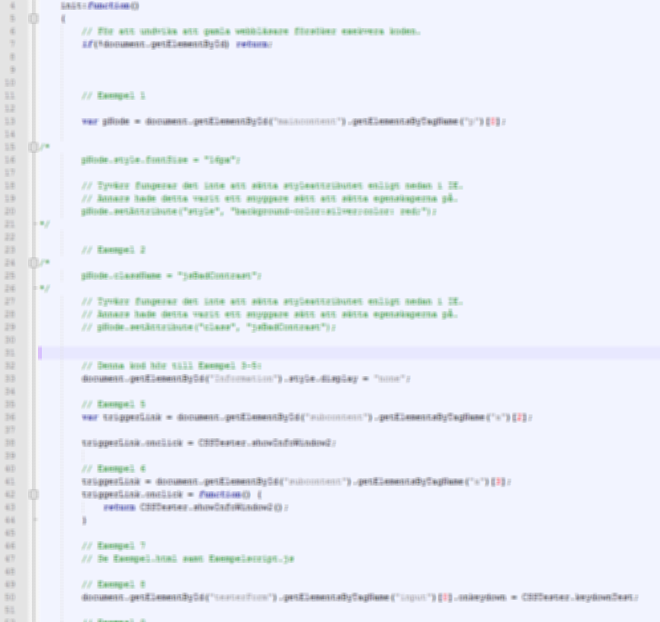

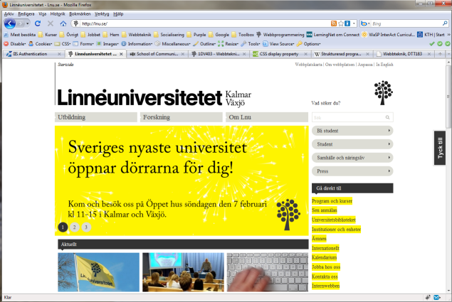
Händelsestyrd programmering

Slide 26
Händelser
Mushändelser click, dblclick, mousedown, mouseout, mouseover, mouseup, mousemove
Tangentbordshändelser keydown, keypress, keyup
HTML-händelser load, unload, abort, error, select, change, submit, reset, resize, scroll, focus, blur
Användargränsnittshändelser DOMFocusIn, DOMFocusOut, DOMActivate
Mutationshändelser DOMSubtreeModified, DOMNodeInserted, DOMNodeRemoved, DOMNodeInsertedIntoDocument, DOMNodeRemovedFromDocument, DOMAttrModified, DOMCharacterDataModified, DOMContentLoaded

Slide 27
Händelsehanterare
En händelsehanterare (event handler, event listener) är den som anropas då en händelse (event) inträffar.
on
load
on
click
on
keydown
on
blur
on
focus

Slide 28
Koppla händelsehanterare
Man kan göra så här:
<a href="buster.html" onclick="jumpFromBuilding();">
Men det är inte rätt....
Vi vill undvika att blanda javascriptkod med HTML-kod
Varje gång koden ska köras behöver en javascripttolk dras igång för att tolka koden.

Slide 29
Koppla händelsehanterare
Snyggare är att koppla ihop detta i JS-koden:
.html
<a href="buster.html" id="crasher">
.js
var link = document.getElementById("crasher");
link.onclick = jumpFromBuilding;
function jumpFromBuilding(){
alert("Jumping!");
}
.js
link.onclick = function(){
alert(”Jumping!”);
};
Ovanstående modell har några nackdelar, bland annat kan vi inte koppla flera lyssnare till samma event. W3C har därför ett nyare sätt, via addEventListener.

Slide 30
Vad triggade eventet?
Det finns ett enkelt sätt att få reda på vad som triggade eventet (utlöste händelsen):
var link = document.querySelector("#crasher");
link.onclick = jumpFromBuilding;
function jumpFromBuilding(e){
alert(e.target === link); // true
}
e.target refererar till det objekt som "äger" funktionen, triggar eventet

Slide 31
Hindra defulthändelsen
När du klickar på en länk kommer först onclick att köras och efter det kommer länken att aktiveras och gå till den sida som är angiven i href.
Detta går att hindra
<a href="buster.html" id="crasher">
var link = document.getElementById("crasher");
link.onclick = function(e){
e.preventDefault();
doSomeStuffHere();
}

Slide 32
Demo
http://jsfiddle.net/Leitet/YfG4t/1/

Slide 33
DOM och BOM
DOM
BOM
Document Object Model
Browser Object Model

Slide 34








BOM
BOM (Browser Object Model) är gränssnittet mellan JavaScript och webbläsaren.
BOM är inte standardiserat.
Objektet window är centralt.

Slide 35


BOM hanterar
Insorterat under denna rubrik hittar vi:
Timers och intervall
Webbläsarfönster (och ramar, frames) - Positioner - Storlekar
Systemdialoger (alert, prompt, confirm)
Location (adressfält)
Historik
...

Slide 36
window
window-objektet representerar en instans
av webbläsarfönstret och motsvarar i
webbläsaren det objekt som är Global i
ECMAScript.
Alla globala variabler hamnar således på just window-objektet
window
document
var todo = "Go to work, not!";
alert(todo); // Go to work, not!
alert(window.todo); // Go to work, not!

Slide 37



Timers
Två typer av timers i webbläsaren:
Timeout
Intervall

Slide 38
setTimeout
setTimeout kan vi använda när vi vill vänta och sedan utföra något.
setTimeout(myApp.goToSchool, 3000);
ms
setTimeout(function(){
goToSchool();
}, 3000);
setTimeout("goToSchool()", 3000);
setTimeout ligger på window-objektet men eftersom detta är globalt behöver vi inte skriva window.setTimeout, men vi kan.

Slide 39

setInterval
setTimeout kan vi använda när vi vill vänta och sedan utföra något.
setInterval(writeOnBlackboard, 3000);
ms
setInterval(function(){
writeOnBlackboard("I will not use inline JS in my HTML-pages.");
}, 3000);
När väl ett intervall startat så slutar det inte förrän man säger till det att stoppa. (Vilket kan innebära vissa problem, så kan man bör man undvika setInterval och förlita sig på setTimeout.)

Slide 40

clearInterval
Genom att spara undan ett id som returneras från setInterval så kan vi stoppa timern när vi önskar.
var timerID = setInterval(function(){
writeOnBlackboard("I will not use inline JS in my HTML-pages.");
if(isBlackboardFilled()){
clearInterval(timerID);
}
}, 3000);
På samma sätt fungerar metoden clearTimeout

Slide 41
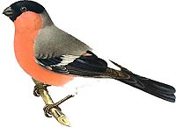
Till sist....
Vilken fågel är
bäst på JavaScript?
Källa: hört på twitter
Notes:
Efter denna föreläsning kan man titta på:
http://video.yahoo.com/watch/111582/992708

